Slide 1
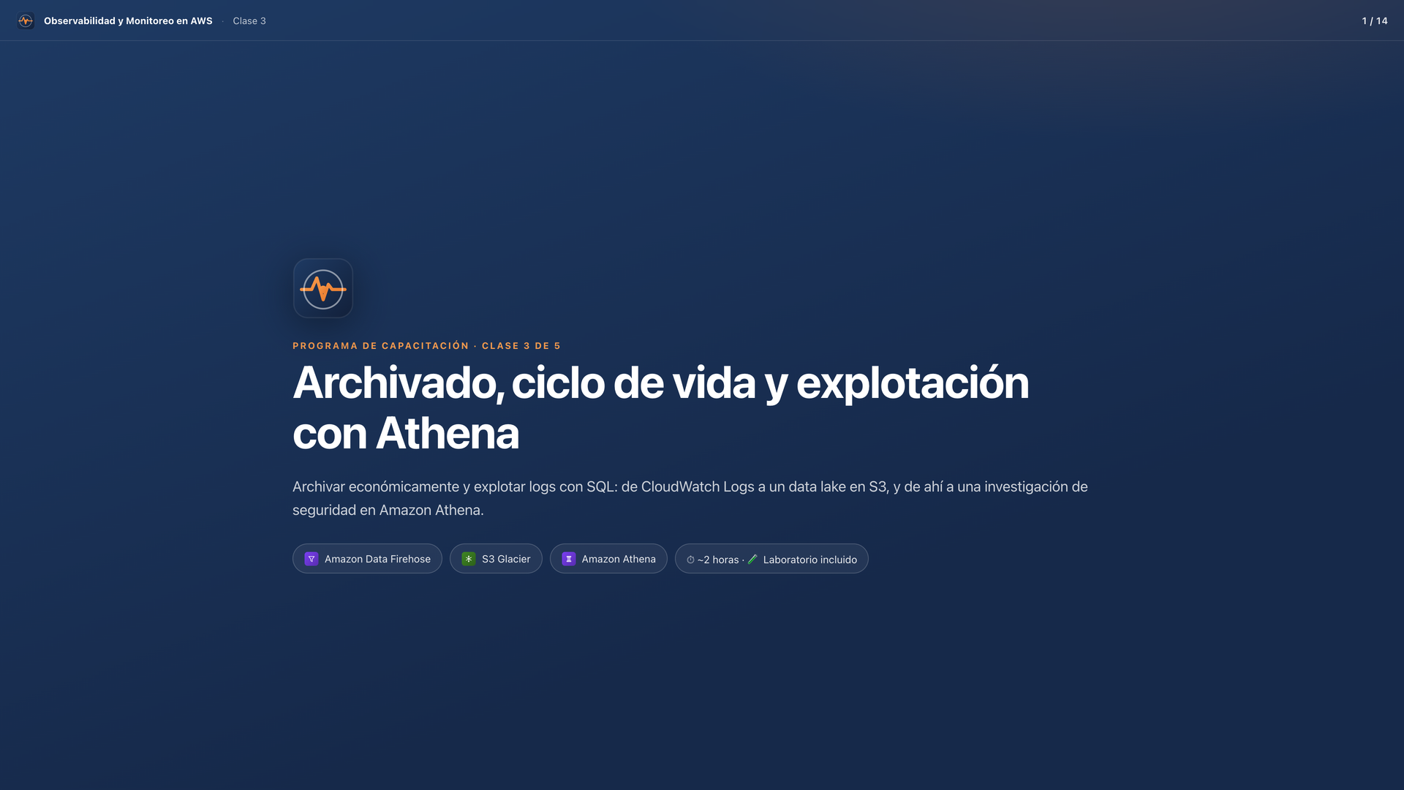
Notes:
PROGRAMA DE CAPACITACIÓN · CLASE 3 DE 5
Archivado, ciclo de vida y explotación con Athena
Archivar económicamente y explotar logs con SQL: de CloudWatch Logs a un data lake en S3, y de ahí a una investigación de seguridad en Amazon Athena.
Amazon Data Firehose
S3 Glacier
Amazon Athena
⏱ ~2 horas · 🧪 Laboratorio incluido

Slide 2
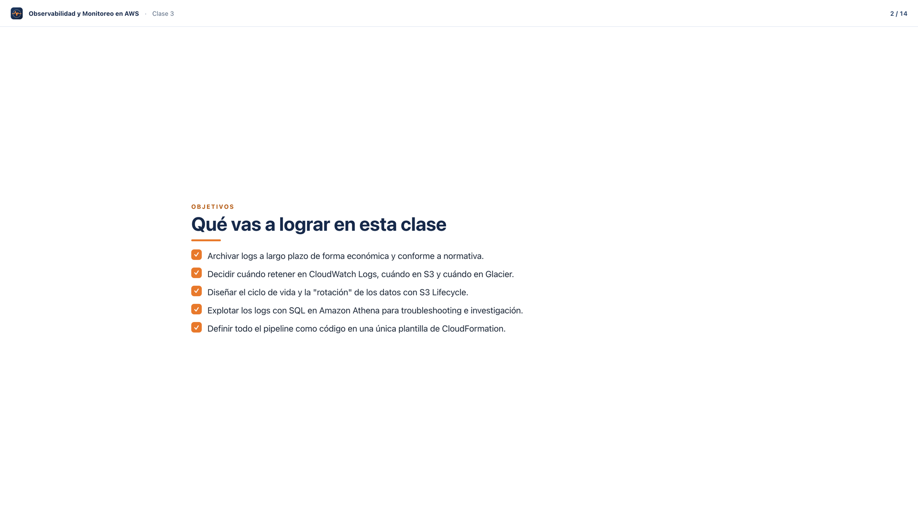
Notes:
OBJETIVOS
Qué vas a lograr en esta clase
Archivar logs a largo plazo de forma económica y conforme a normativa.
Decidir cuándo retener en CloudWatch Logs, cuándo en S3 y cuándo en Glacier.
Diseñar el ciclo de vida y la "rotación" de los datos con S3 Lifecycle.
Explotar los logs con SQL en Amazon Athena para troubleshooting e investigación.
Definir todo el pipeline como código en una única plantilla de CloudFormation.

Slide 3
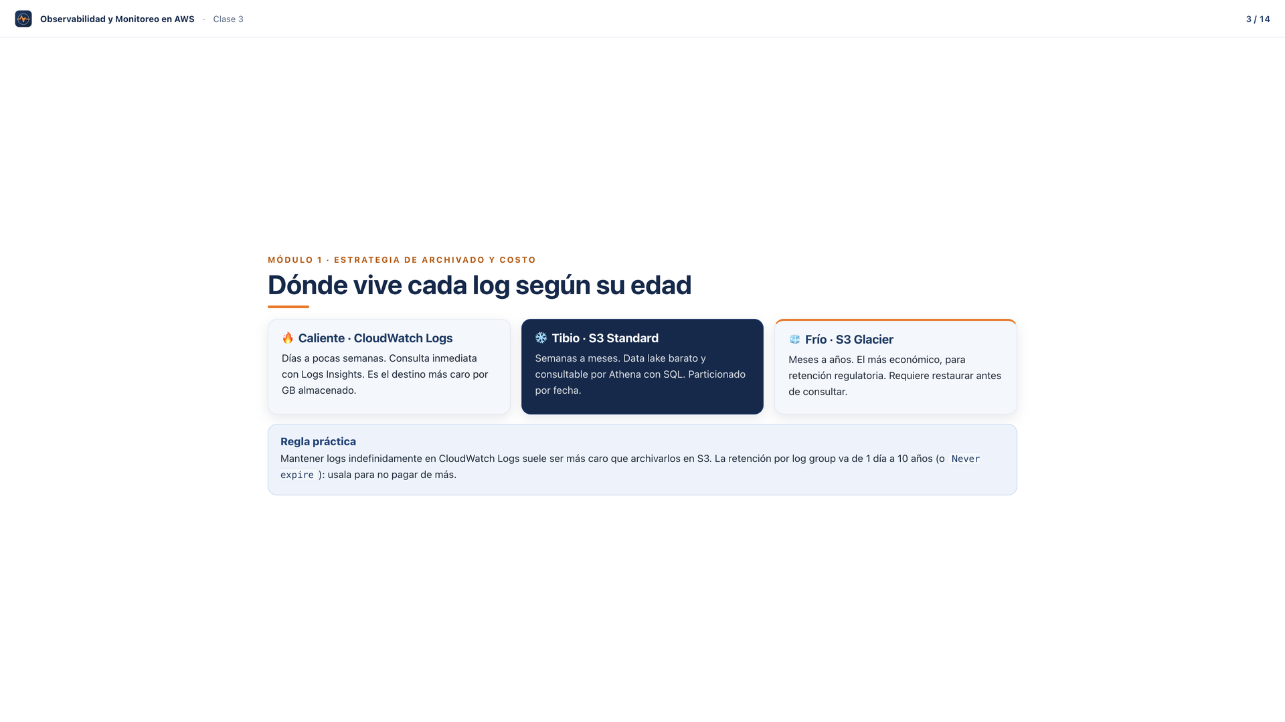
Notes:
MÓDULO 1 · ESTRATEGIA DE ARCHIVADO Y COSTO
Dónde vive cada log según su edad
🔥 Caliente · CloudWatch Logs
Días a pocas semanas. Consulta inmediata con Logs Insights. Es el destino más caro por GB almacenado.
❄️ Tibio · S3 Standard
Semanas a meses. Data lake barato y consultable por Athena con SQL. Particionado por fecha.
🧊 Frío · S3 Glacier
Meses a años. El más económico, para retención regulatoria. Requiere restaurar antes de consultar.
Regla práctica
Mantener logs indefinidamente en CloudWatch Logs suele ser más caro que archivarlos en S3. La retención por log group va de 1 día a 10 años (o Never expire): usala para no pagar de más.

Slide 4
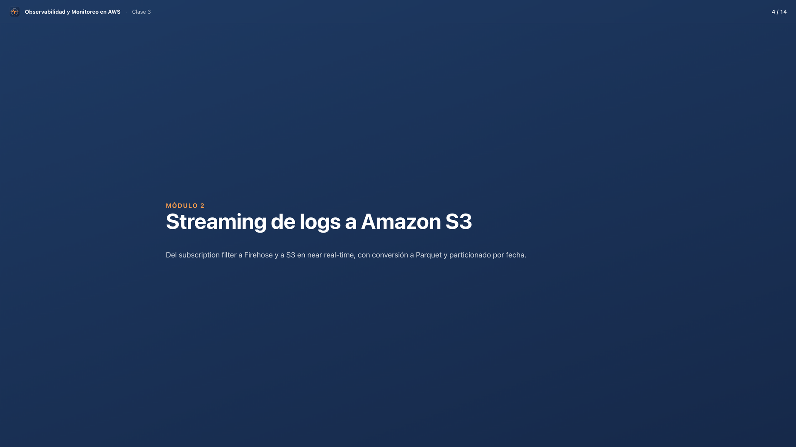
Notes:
MÓDULO 2
Streaming de logs a Amazon S3
Del subscription filter a Firehose y a S3 en near real-time, con conversión a Parquet y particionado por fecha.

Slide 5
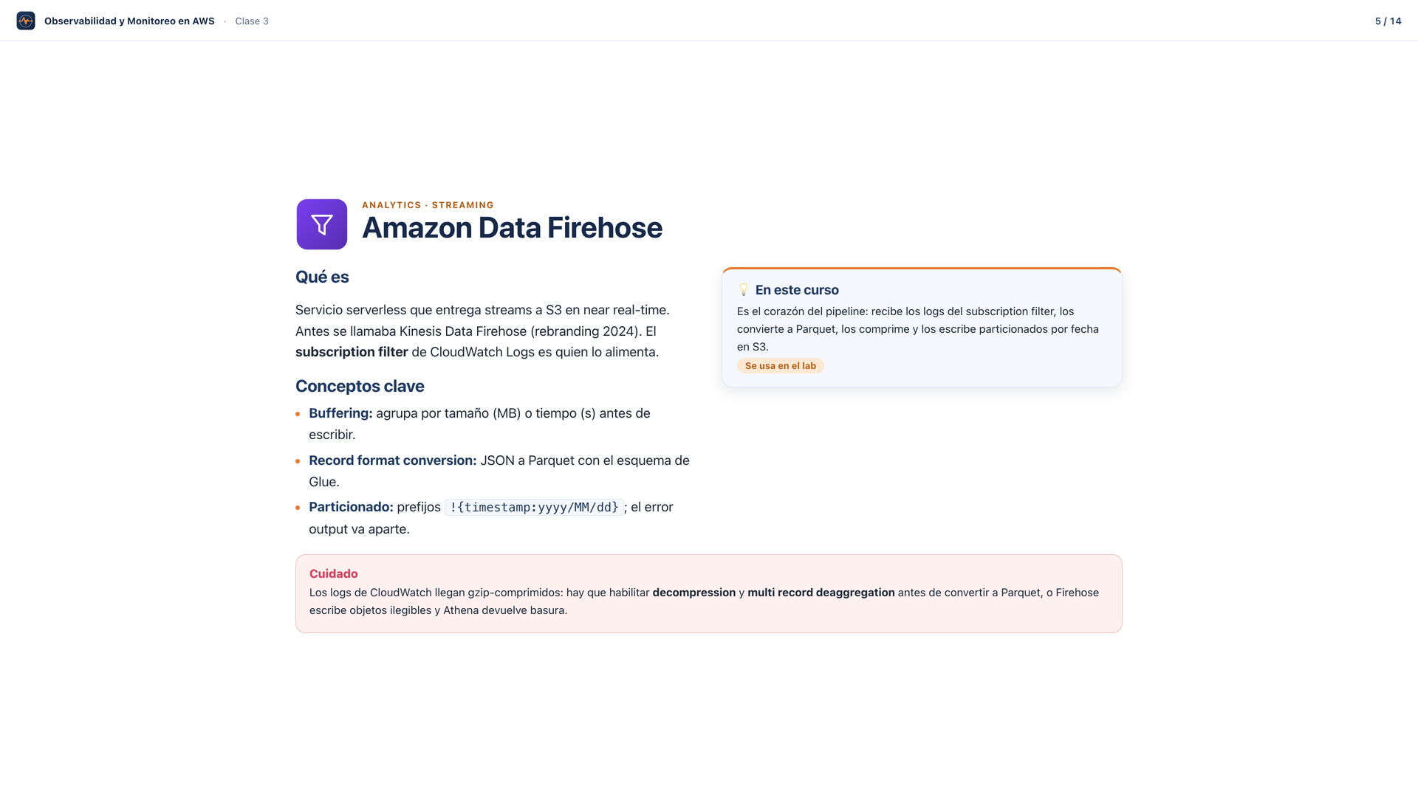
Notes:
ANALYTICS · STREAMING
Amazon Data Firehose
Qué es
Servicio serverless que entrega streams a S3 en near real-time. Antes se llamaba Kinesis Data Firehose (rebranding 2024). El subscription filter de CloudWatch Logs es quien lo alimenta.
Conceptos clave
Buffering: agrupa por tamaño (MB) o tiempo (s) antes de escribir.
Record format conversion: JSON a Parquet con el esquema de Glue.
Particionado: prefijos !{timestamp:yyyy/MM/dd}; el error output va aparte.
💡 En este curso
Es el corazón del pipeline: recibe los logs del subscription filter, los convierte a Parquet, los comprime y los escribe particionados por fecha en S3.
Se usa en el lab
Cuidado
Los logs de CloudWatch llegan gzip-comprimidos: hay que habilitar decompression y multi record deaggregation antes de convertir a Parquet, o Firehose escribe objetos ilegibles y Athena devuelve basura.

Slide 6
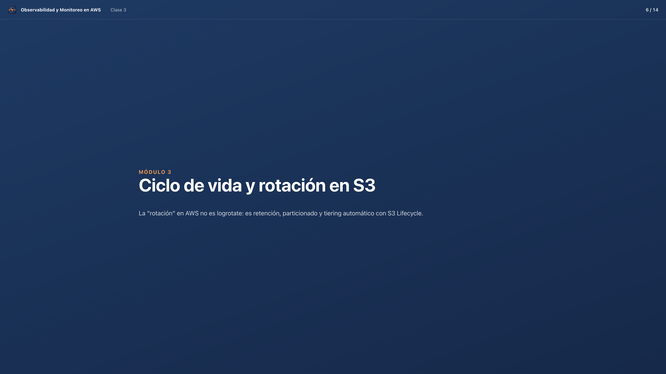
Notes:
MÓDULO 3
Ciclo de vida y rotación en S3
La "rotación" en AWS no es logrotate: es retención, particionado y tiering automático con S3 Lifecycle.

Slide 7
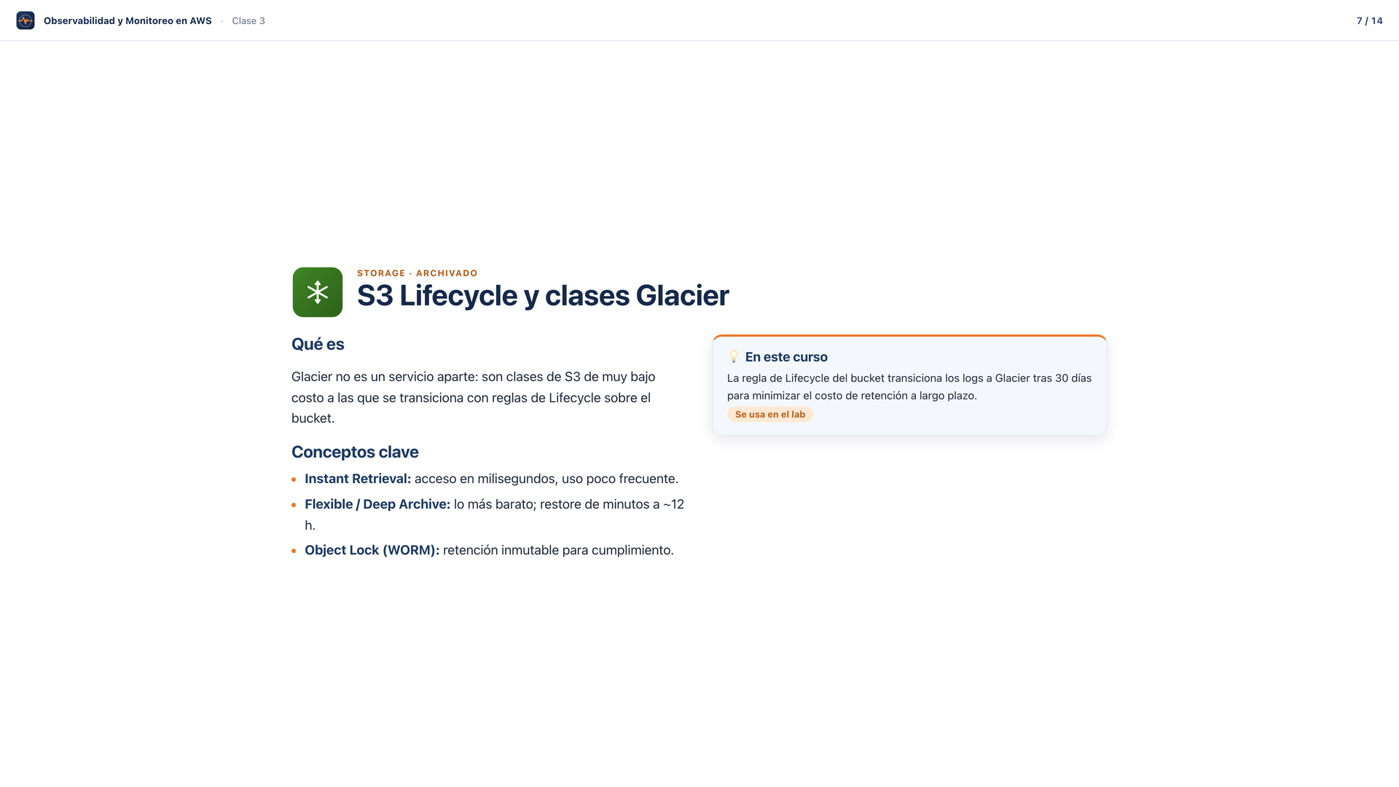
Notes:
STORAGE · ARCHIVADO
S3 Lifecycle y clases Glacier
Qué es
Glacier no es un servicio aparte: son clases de S3 de muy bajo costo a las que se transiciona con reglas de Lifecycle sobre el bucket.
Conceptos clave
Instant Retrieval: acceso en milisegundos, uso poco frecuente.
Flexible / Deep Archive: lo más barato; restore de minutos a ~12 h.
Object Lock (WORM): retención inmutable para cumplimiento.
💡 En este curso
La regla de Lifecycle del bucket transiciona los logs a Glacier tras 30 días para minimizar el costo de retención a largo plazo.
Se usa en el lab

Slide 8
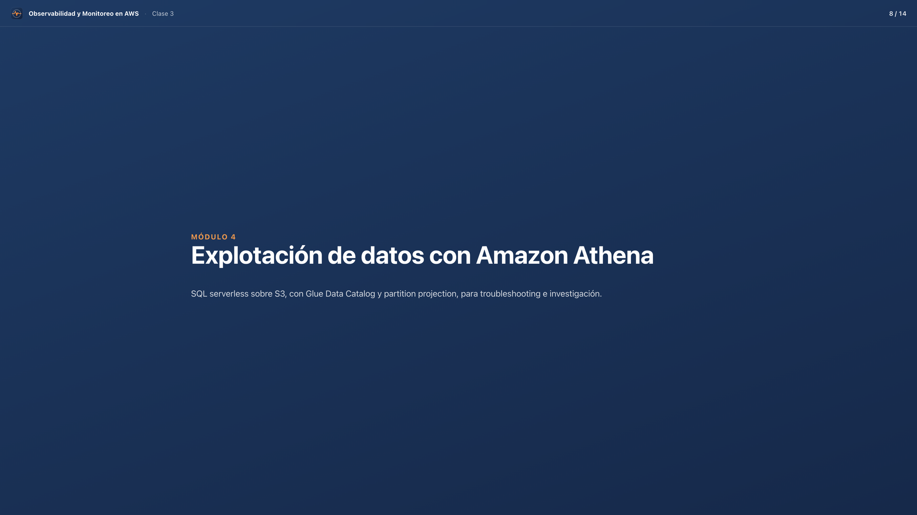
Notes:
MÓDULO 4
Explotación de datos con Amazon Athena
SQL serverless sobre S3, con Glue Data Catalog y partition projection, para troubleshooting e investigación.

Slide 9
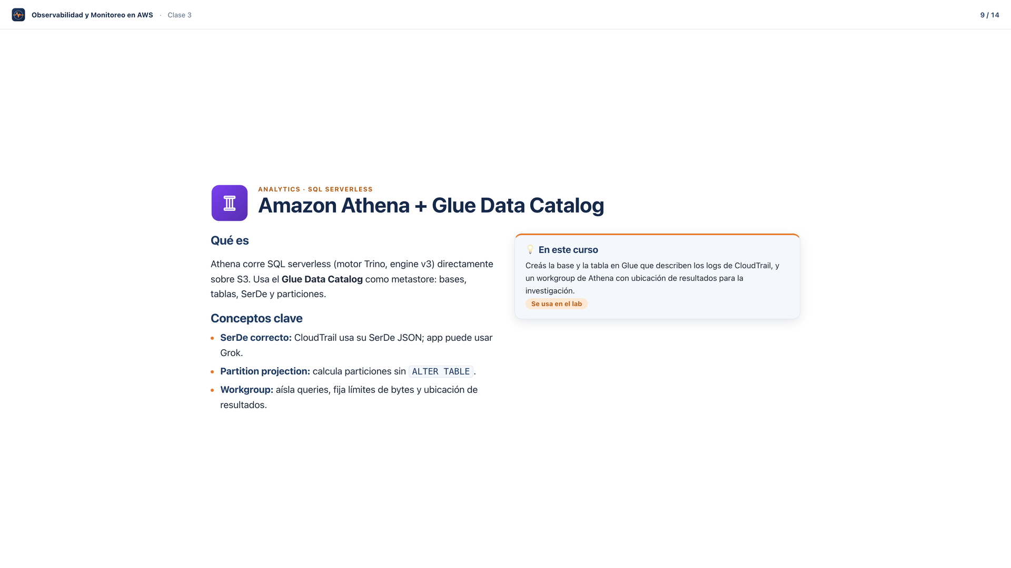
Notes:
ANALYTICS · SQL SERVERLESS
Amazon Athena + Glue Data Catalog
Qué es
Athena corre SQL serverless (motor Trino, engine v3) directamente sobre S3. Usa el Glue Data Catalog como metastore: bases, tablas, SerDe y particiones.
Conceptos clave
SerDe correcto: CloudTrail usa su SerDe JSON; app puede usar Grok.
Partition projection: calcula particiones sin ALTER TABLE.
Workgroup: aísla queries, fija límites de bytes y ubicación de resultados.
💡 En este curso
Creás la base y la tabla en Glue que describen los logs de CloudTrail, y un workgroup de Athena con ubicación de resultados para la investigación.
Se usa en el lab

Slide 10
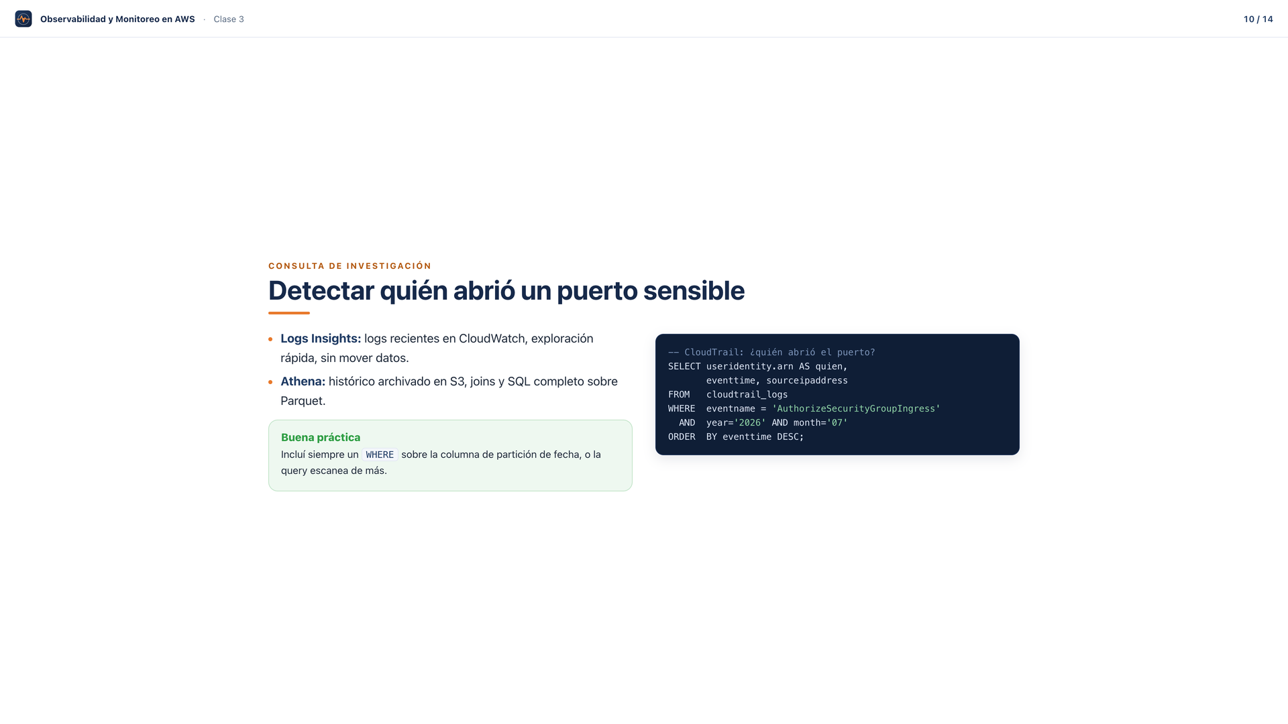
Notes:
CONSULTA DE INVESTIGACIÓN
Detectar quién abrió un puerto sensible
Logs Insights: logs recientes en CloudWatch, exploración rápida, sin mover datos.
Athena: histórico archivado en S3, joins y SQL completo sobre Parquet.
Buena práctica
Incluí siempre un WHERE sobre la columna de partición de fecha, o la query escanea de más.
-- CloudTrail: ¿quién abrió el puerto?
SELECT useridentity.arn AS quien,
eventtime, sourceipaddress
FROM cloudtrail_logs
WHERE eventname = 'AuthorizeSecurityGroupIngress'
AND year='2026' AND month='07'
ORDER BY eventtime DESC;

Slide 11
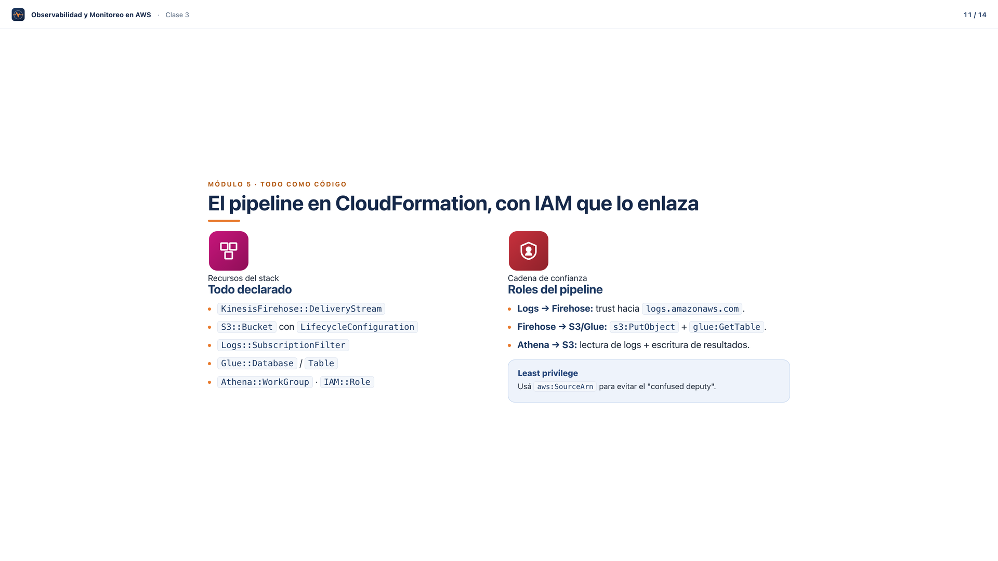
Notes:
MÓDULO 5 · TODO COMO CÓDIGO
El pipeline en CloudFormation, con IAM que lo enlaza
Recursos del stack
Todo declarado
KinesisFirehose::DeliveryStream
S3::Bucket con LifecycleConfiguration
Logs::SubscriptionFilter
Glue::Database / Table
Athena::WorkGroup · IAM::Role
Cadena de confianza
Roles del pipeline
Logs → Firehose: trust hacia logs.amazonaws.com.
Firehose → S3/Glue: s3:PutObject + glue:GetTable.
Athena → S3: lectura de logs + escritura de resultados.
Least privilege
Usá aws:SourceArn para evitar el "confused deputy".

Slide 12
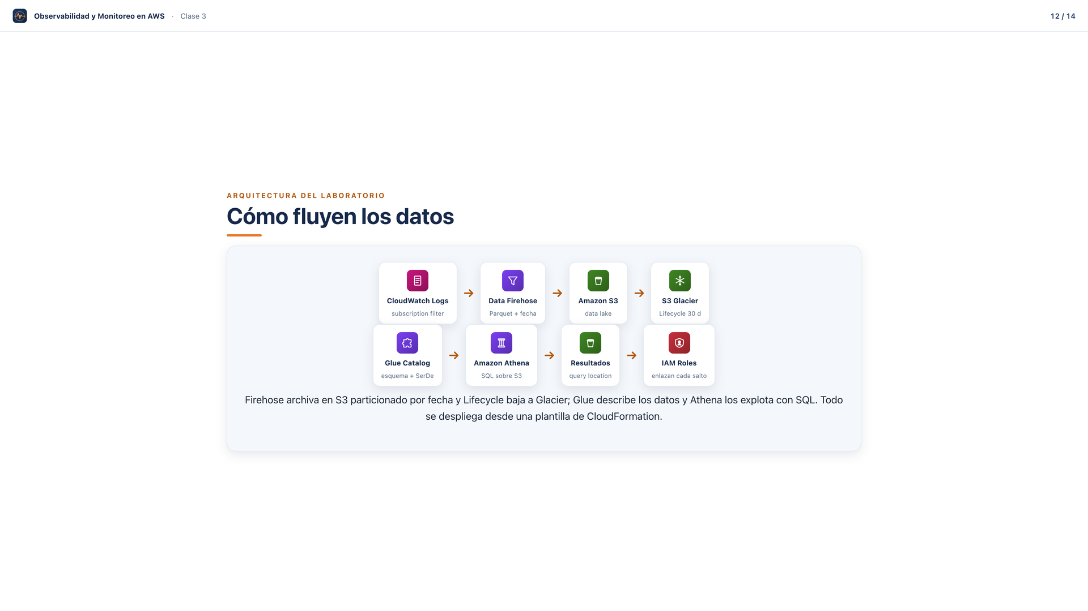
Notes:
ARQUITECTURA DEL LABORATORIO
Cómo fluyen los datos
CloudWatch Logs
subscription filter
→
Data Firehose
Parquet + fecha
→
Amazon S3
data lake
→
S3 Glacier
Lifecycle 30 d
Glue Catalog
esquema + SerDe
→
Amazon Athena
SQL sobre S3
→
Resultados
query location
→
IAM Roles
enlazan cada salto
Firehose archiva en S3 particionado por fecha y Lifecycle baja a Glacier; Glue describe los datos y Athena los explota con SQL. Todo se despliega desde una plantilla de CloudFormation.

Slide 13
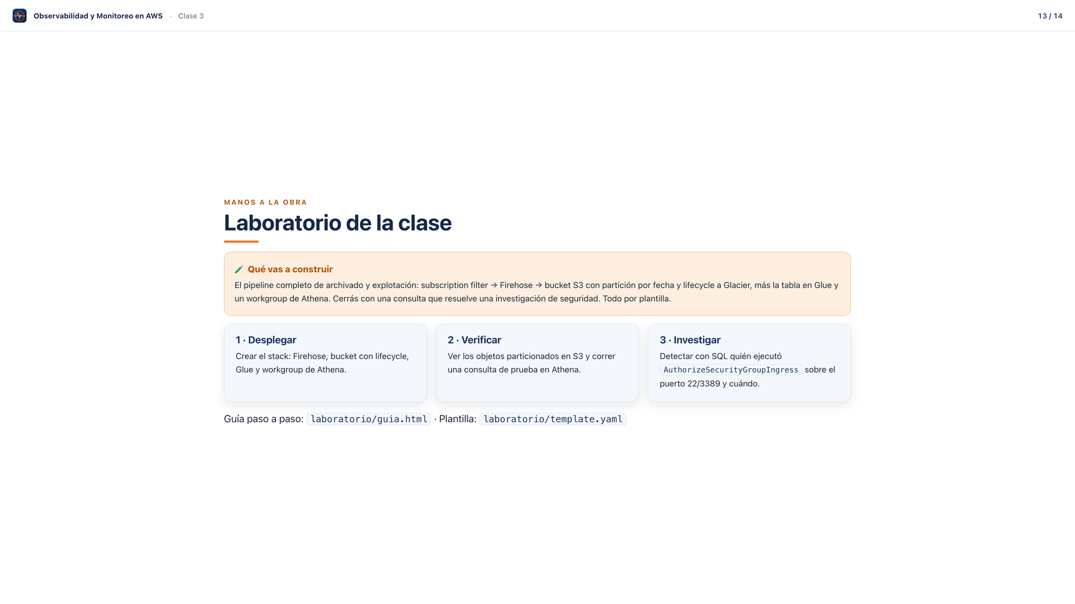
Notes:
MANOS A LA OBRA
Laboratorio de la clase
🧪 Qué vas a construir
El pipeline completo de archivado y explotación: subscription filter → Firehose → bucket S3 con partición por fecha y lifecycle a Glacier, más la tabla en Glue y un workgroup de Athena. Cerrás con una consulta que resuelve una investigación de seguridad. Todo por plantilla.
1 · Desplegar
Crear el stack: Firehose, bucket con lifecycle, Glue y workgroup de Athena.
2 · Verificar
Ver los objetos particionados en S3 y correr una consulta de prueba en Athena.
3 · Investigar
Detectar con SQL quién ejecutó AuthorizeSecurityGroupIngress sobre el puerto 22/3389 y cuándo.
Guía paso a paso: laboratorio/guia.html · Plantilla: laboratorio/template.yaml

Slide 14
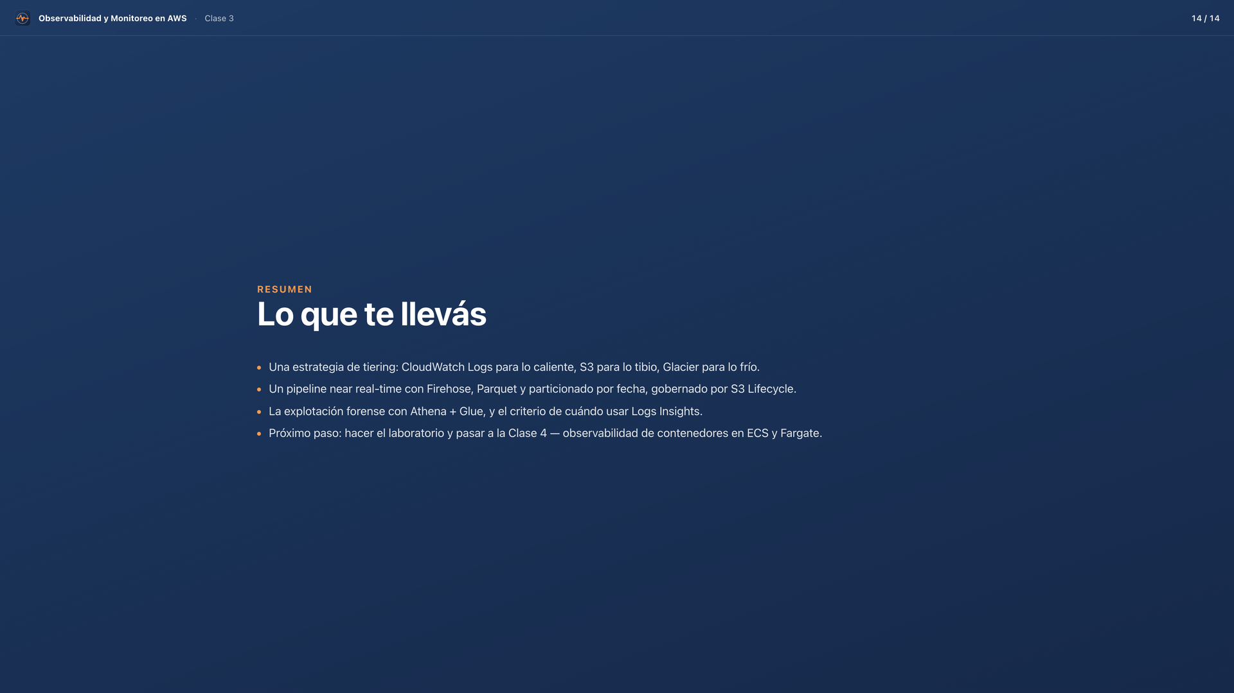
Notes:
RESUMEN
Lo que te llevás
Una estrategia de tiering: CloudWatch Logs para lo caliente, S3 para lo tibio, Glacier para lo frío.
Un pipeline near real-time con Firehose, Parquet y particionado por fecha, gobernado por S3 Lifecycle.
La explotación forense con Athena + Glue, y el criterio de cuándo usar Logs Insights.
Próximo paso: hacer el laboratorio y pasar a la Clase 4 — observabilidad de contenedores en ECS y Fargate.

